Slide 1
L02 - Game Development
Tools und Blueprints

Slide 2
Agenda
Einfacher Chatbot zur Unterstützung (Pi - Personal Intelligence)
“Tools - Teil 1”
  Das KI-Orchester: Komponenten und Zusammenspiel
  Was ist ein Skill? Was ist ein Connector?
  Setup Blender-Workflow
  Unser erster Skill: “blender-cinematics”
“Blueprints - Teil 1”
  Taxonomie, Spielertypen, Flow-Erlebnis
  Unser zweiter Skill: “gamedev-fundamentals” (zumindest angeteasert)

Slide 3
Tools - Teil 1
Workflow: Cinematic Scenes with AI and Blender

Slide 4
Chatbot
Pi - Personal Intelligence (https://pi.ai/download)
Optional: Account erstellen (Speichert Chat-Historie)
Wenn etwas unklar ist:
  Fragen Sie Pi
  Anschließend: Korrigieren Sie mich ;)

Slide 5
Verständnis:
Workflow
Ihre Aufgabe
“Kannst du bitte Stardew Valley nachbauen?”
Fähigkeiten
(Skills, Connectoren etc.)
KI-Brain (Assistent oder Agenten-Orchester)
(bspw. ChatGPT, Claude)
Ihre Daten
(Texte, Bilder, Videos etc.)
Gen-AI Modell
(bspw. Claude Sonnet 5.5 oder GPT 6 Astra)
Tools
(lokale Applikationen, Web-Services)

Slide 6
Was ist ein Skill?
Spezifikation: https://agentskills.io/home
Erweiterung der Fähigkeiten eines KI-Assistenten
  Konkrete Aufgabe
  Aufgabenbezogenes Prompting (SKILL.md), Informationen (./assets) und Skripte (./scripts)
Struktur
my-skill/
├── SKILL.md # Required: metadata + instructions
├── scripts/ # Optional: executable code
├── references/ # Optional: documentation
├── assets/ # Optional: templates, resources
└── ... # Any additional files or directories

Slide 7
Was ist ein Connector?
Spezifikation: https://modelcontextprotocol.io/specification/2025-11-25
Verbindung zur Software oder zum Dienst eines Drittanbieters
  Schnittstelle
  Bspw. zu Blender
Unterschied zu Skills
  MCP-Server stellt Funktionalitäten bereit
  Skill (bspw. blender-cinematics) beschreibt, wie diese für die spezielle Aufgabe zu nutzen sind

Slide 8
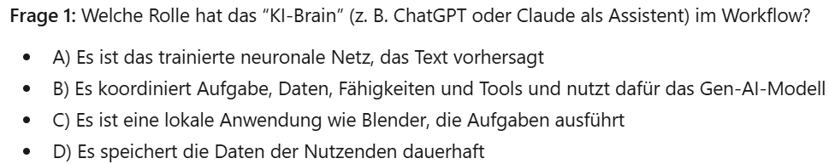
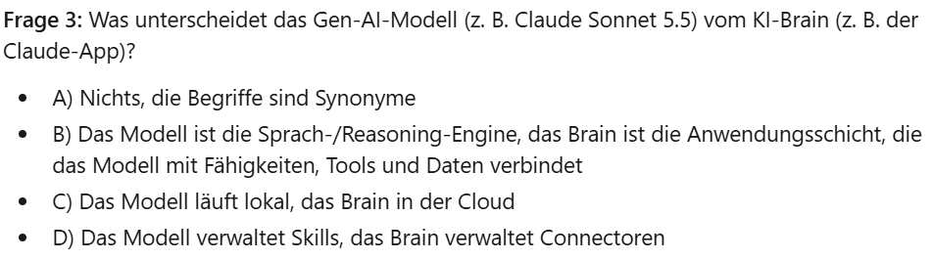
Gruppenarbeit

Slide 9
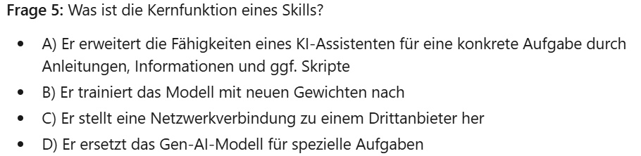
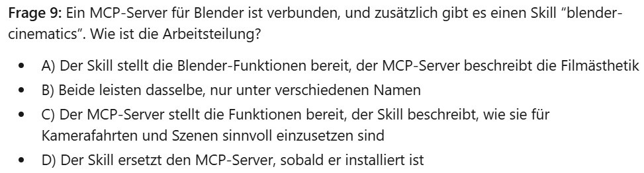
Gruppenarbeit

Slide 10
Blender
Blender ist ein Modelling Tool, kein CAD Programm
Schwerpunkt: Rendering
  Beleuchtungsmodelle
  Texturen
  Post-Processing
Schwerpunkt: Animation
  Rigid-Body: Mesh + Skelett (Skinning)
  Pose Animation

Slide 11
Vorbereitung (Gruppenarbeit)
KI-Assistent installieren
  ChatGPT: https://chatgpt.com/de-DE/download/
  Claude Desktop: https://claude.com/de/download
Blender installieren (https://www.blender.org/download/)
uv/uvx installieren
  Powershell: irm https://astral.sh/uv/install.ps1 | iex
  MacOS/Linux: curl -LsSf https://astral.sh/uv/install.sh | sh
MCP Server verbinden
  Codex/Claude in CLI: [codex|claude] mcp add blender -- uvx blender-mcp
  uvx blender-mcp install-addon
  Edit → Preferences → Add-ons → MCP for Blender → Enable
Test: “Hast du Zugriff auf Blender?”

Slide 12
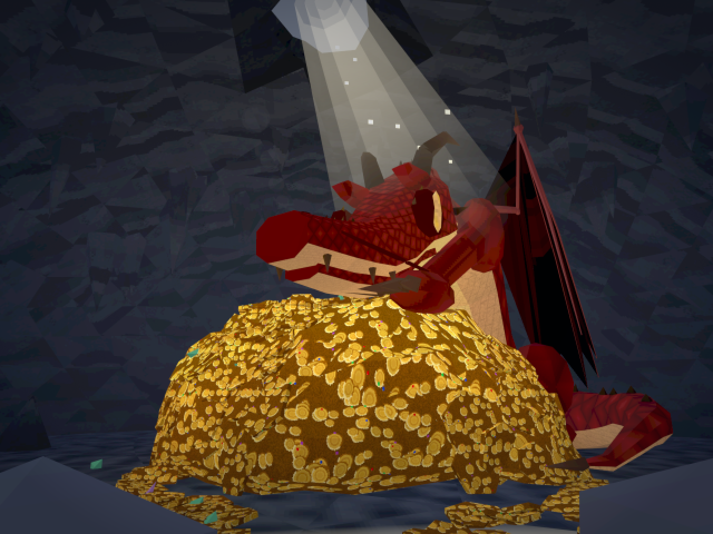
Drachenhöhle V1
Low-poly
Höhle, Schatz (Goldberg)
Schlafender Drache
Modell: Opus 5.5 (high)
Connected:
  MCP for Blender
  Keine Assets laden

Slide 13
Skill: blender-cinematics
Link:
Entpacken nach ./.claude/skills
Modell: Opus 5.5 (high)
Connected:
  MCP for Blender mit Assets von “poly pizza” bei Bedarf
  Optional: grill-me Skill
  blender-cinematics Skill

Slide 14
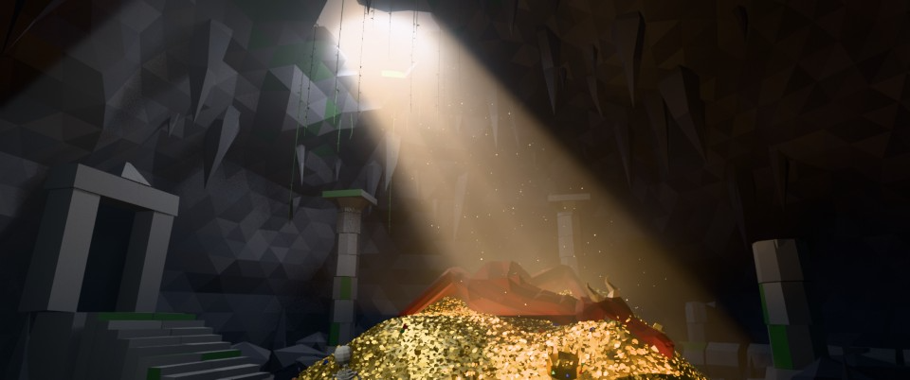
Drachenhöhle V2

Slide 15
Begriffe
Was bedeutet “Opus 5.5 (high)”?
  Opus 5.5: Aktuelles Frontier Modell von Anthropic für komplexe (Coding-) Aufgaben
  high: Reasoning Prozess (low: schnellere Antwort, high/ultra/etc: längere Iteration)
Was bedeutet “grill me”?
  Skill zur Besprechung von Anforderungen der Nutzenden
  Erwartungshaltungsmanagement
  Link: https://www.aihero.dev/skills-grill-me

Slide 16
Gruppenarbeit
Wunschliste: Welche weiteren Prozesse oder Tools möchten Sie gerne kennenlernen?
Beispiel: “Das gleiche mit Unity bitte :)”

Slide 17
Blueprints
Teil 1
Vorlagen für Spielideen

Slide 18
Taxonomie der Spielgenres (nach Jantke)
Wie ordnen wir die Dinge?
Typ
  Technisch: Plattform, Engines, Anzahl der Spieler …
  Regeln: Logische Struktur des virtuellen Raums, Art der Implementierung von Zufall …
Setting
  Welt (Sci-Fi, Wilder Westen, Cyberpunk, Fantasy …)
  Backstory (The Witcher, Bladerunner …)
Klasse
  Genre: Jump ‘n Run, Ego-Shooter, Action-RPG, Point ‘n Click Adventure …
  Spielmechaniken: Was kann man tun? Was passiert, wenn man es tut?

Slide 19
Gruppenarbeit
Was sind ihre Lieblingsspiele (Computerspiele, Brettspiele) und warum?
  Beispiel (bei mir): Stardew Valley, Motivation: Farming, Building, Progression
Welches Spiel = Blueprint
Motivation = Spielmechanik

Slide 20
Zielgruppen
Bartle-Klassen
  Achievers
    Ziel: Erfolge
    “Wie tief kann man fallen? (Falls 65 Meter, ohne zu sterben)”
  Explorers
    Ziel: Open World erkunden
    Glitches, Easter Eggs
  Socializers
    Interaktion mit Open World (NPCs, Story)
    Socializing mit anderen Spielern (Multiplayer)
  Killers
    Einmal der Böse sein (Wirkmächtigkeit)
    Crafting Epic Gear

Slide 21
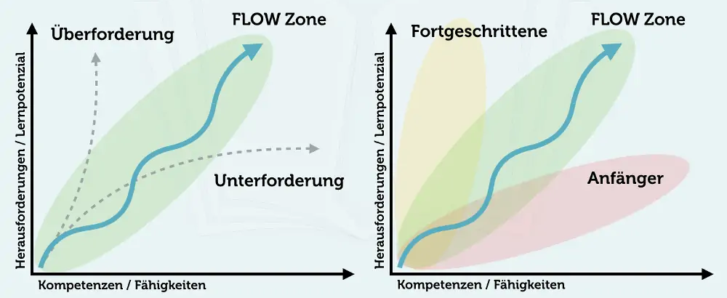
Flow
(Quelle: https://karrierebibel.de/flow/)

Slide 22
Skill: gamedev-fundamentals
## GRUNDLAGEN
Bei der Klassifizierung von Spielen berücksichtige die Taxonomie der Spielgenres nach Jantke.
Führe Zielgruppen-Analysen unter Berücksichtigung der Bartle-Klassen durch.
Abschätzungen bzgl. Erfolg eines Spiels sollten die Flow-Theorie von Mihály Csíkszentmihályi berücksichtigen.

Slide 23
“Wut- Kreativität”
Ein neues Sub-Genre künstlerischen Ausdrucks

Slide 24
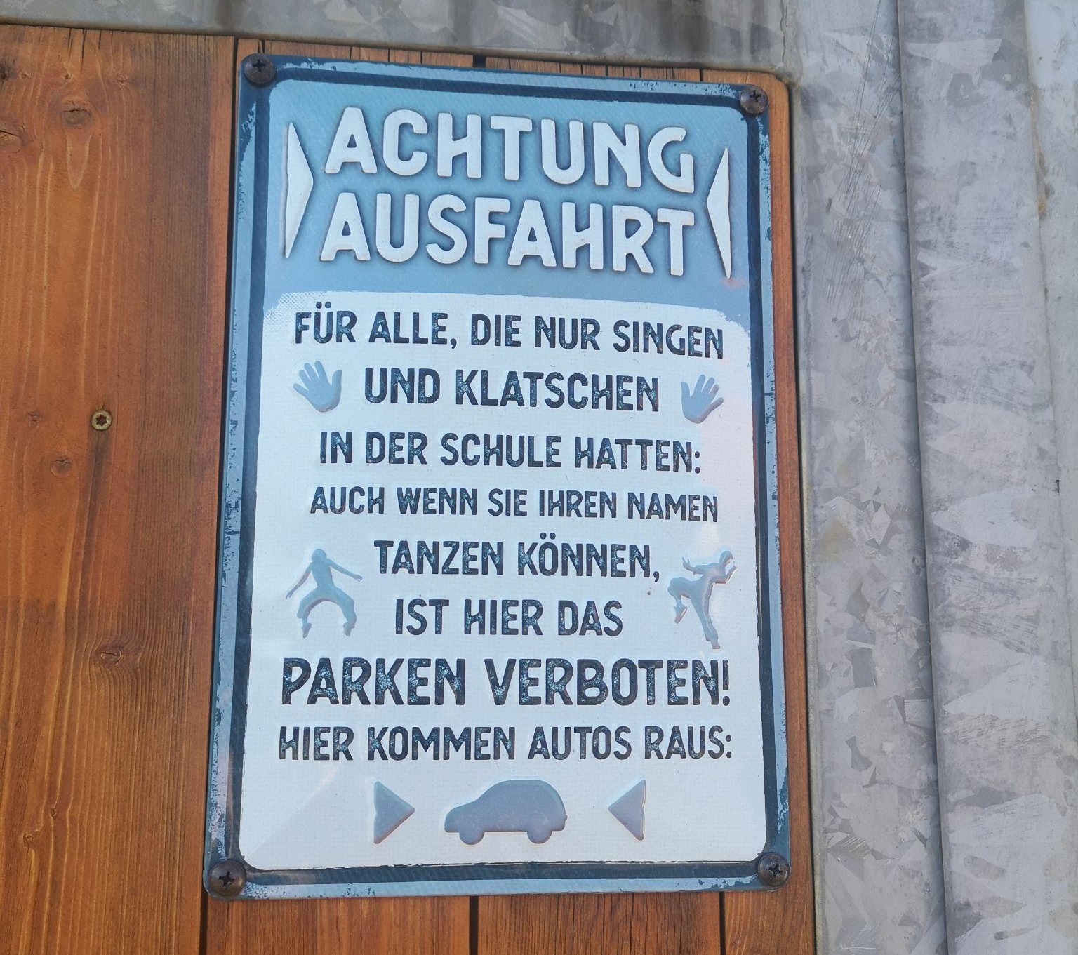
Spaziergang-Fund
→ Gehen Sie raus! :)

Slide 25
Setup
Task: Fotokunst-Ausstellung “Wut-Kreativität”
  Weitere Exponate generieren (Higgsfield)
  Gallerie planen und umsetzen
Prompt:
  “Servus Claude, wir arbeiten heute wieder mit dem skill blender-cinematics. Es geht darum, eine Fotokunst-Ausstellung in Blender zu modellieren. Allerdings müssen wir vor dem eigentlichen Modellieren einiges an Vorarbeit machen. Nämlich die Erstellung passender Exponate mit Higgsfield. Auf Higgsfield solltest du entweder über CLI oder über den Connector zugreifen können.”

Slide 26

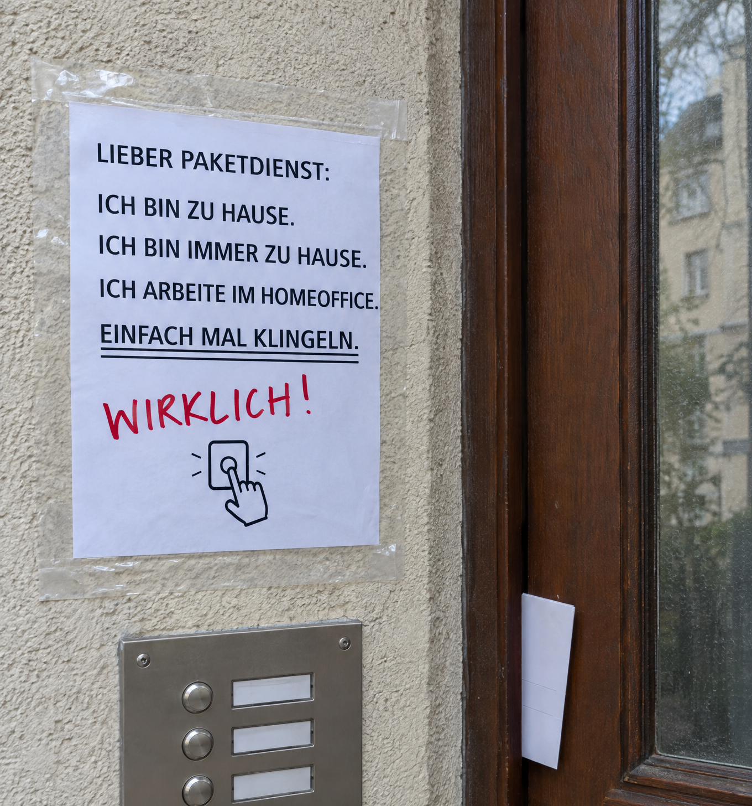
“Wut-Kreativität”: Exponate

Slide 27
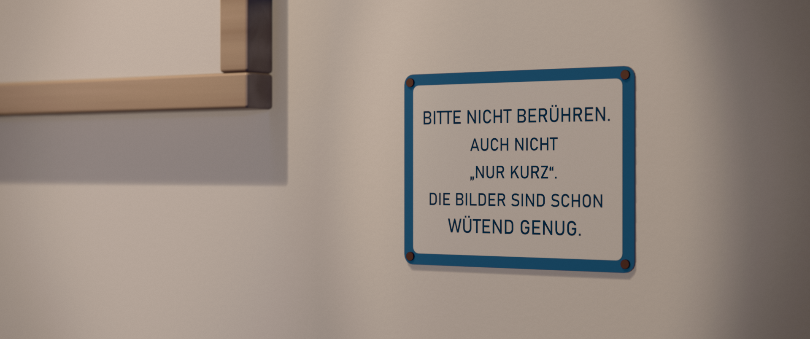
“Wut-Kreativität”: Die Galerie

Slide 28
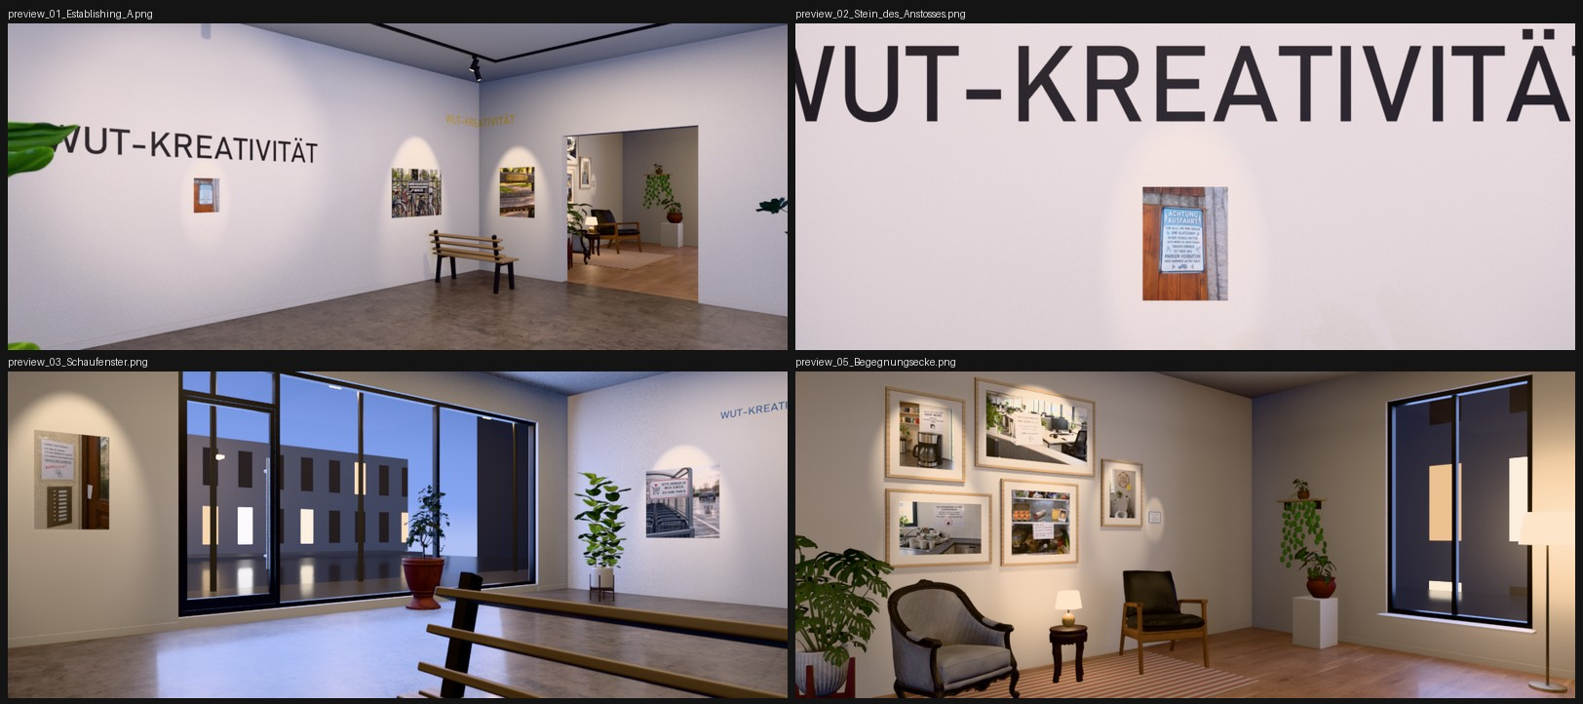
“Wut-Kreativität”: Die Galerie

Slide 29
Frage
Warum das ganze nicht mit GenAI?
→ It‘s ready for VR :)

Slide 30
Nächstes Mal
“Tools - Teil 2”
  Higgsfield MCP
  Game Engines: Twine, Godot
“Blueprints - Teil 2”
  Die besten und die schlechtesten Vorlagen
  Unser zweiter Skill: “gamedev-fundamentals”

